Slide 1

Региональный проектный офис
национального проекта «Культура»
по созданию библиотек нового типа.
Итоги 2019 года, задачи и перспективы.
НАТАЛЬЯ НИКОЛАЕВНА ГРИШИНА,
директор
Рязанской областной универсальной научной библиотеки имени Горького

Slide 2
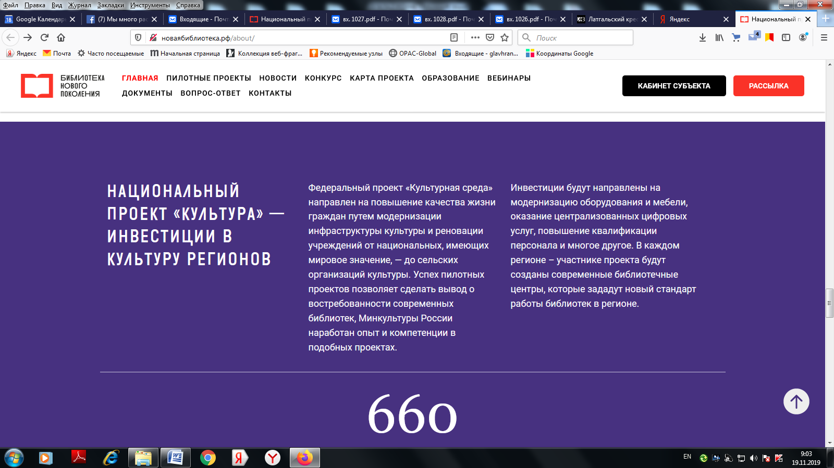
Национальные проекты Российской Федерации

Slide 3
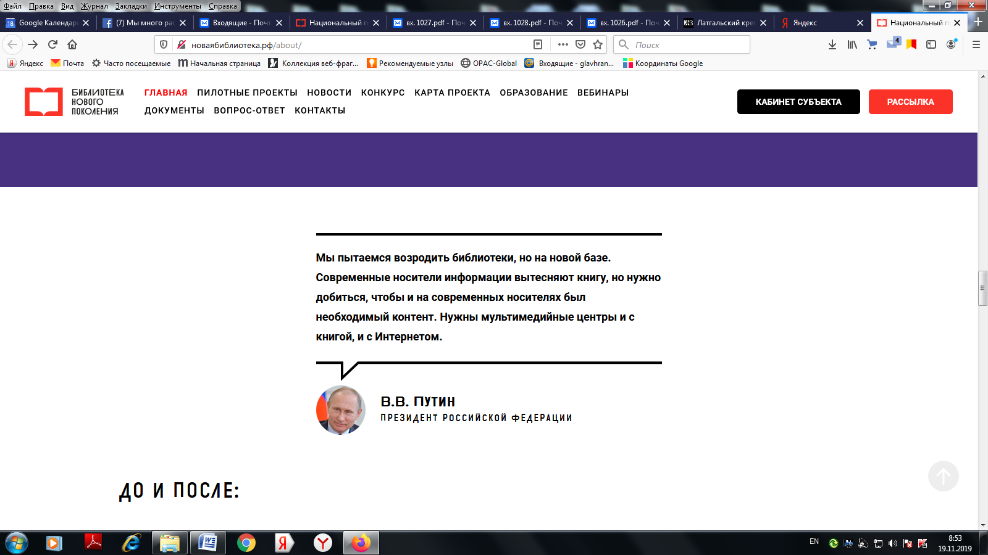

Slide 4
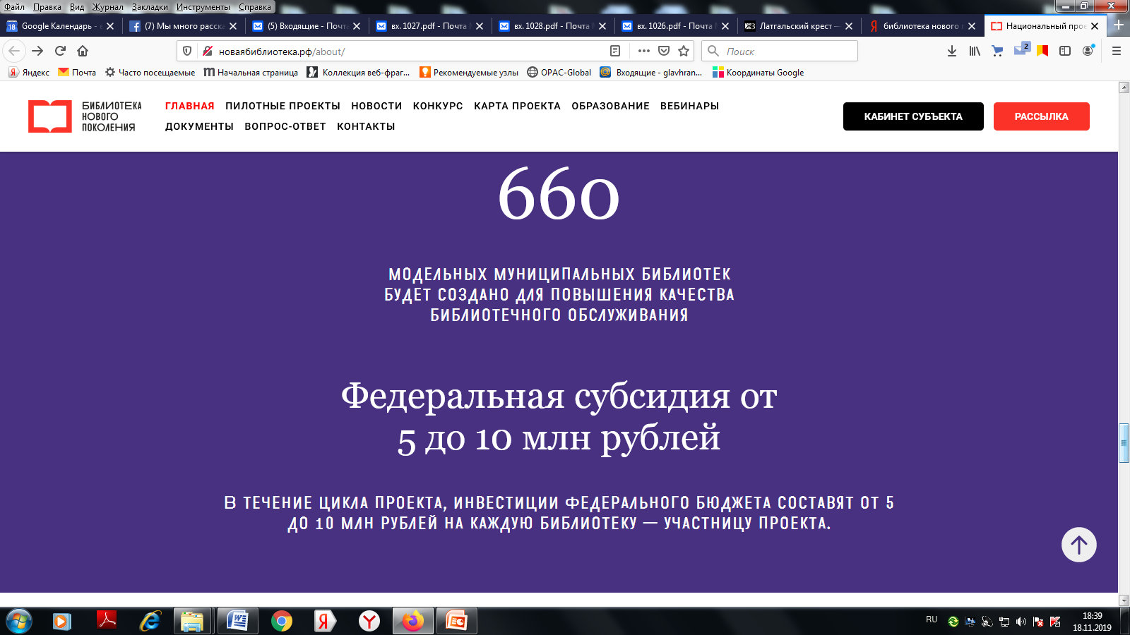

Slide 5
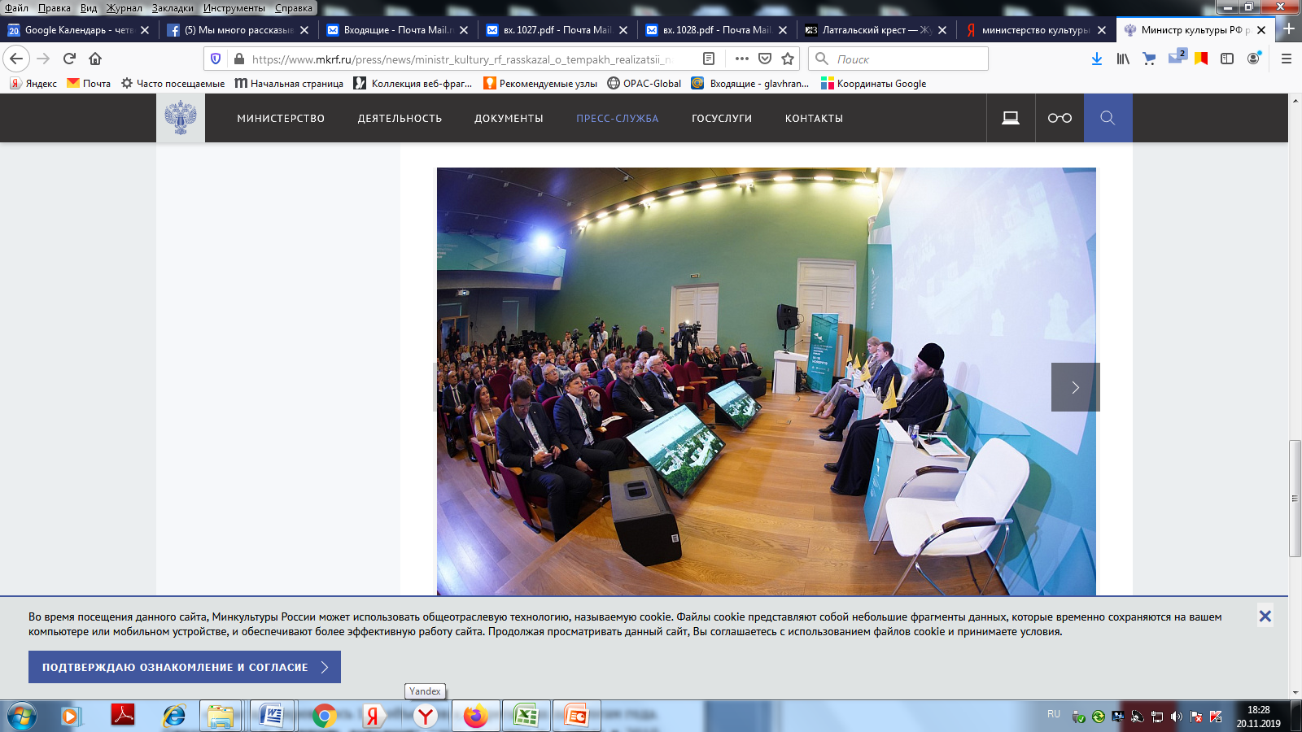
VIII Санкт-Петербургский международный культурный форум
«У нас планировалось 110 объектов в 38 регионах по итогам года. Однако удалось получить дополнительные средства и в итоге в 2019 году в 44 регионах появятся в общей сложности 134 библиотеки нового поколения», –
министр культуры РФ В.Р. Мединский

Slide 6
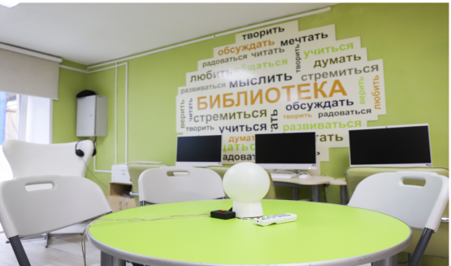
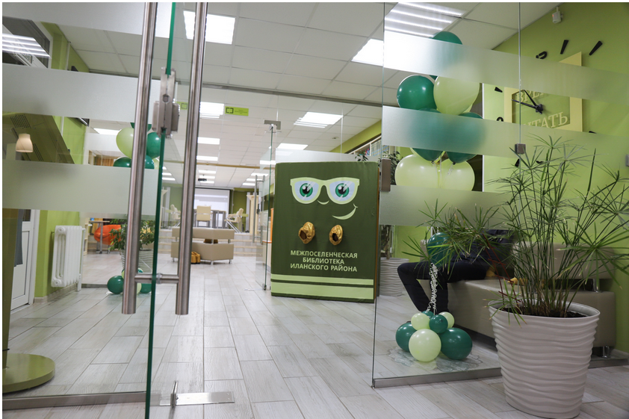
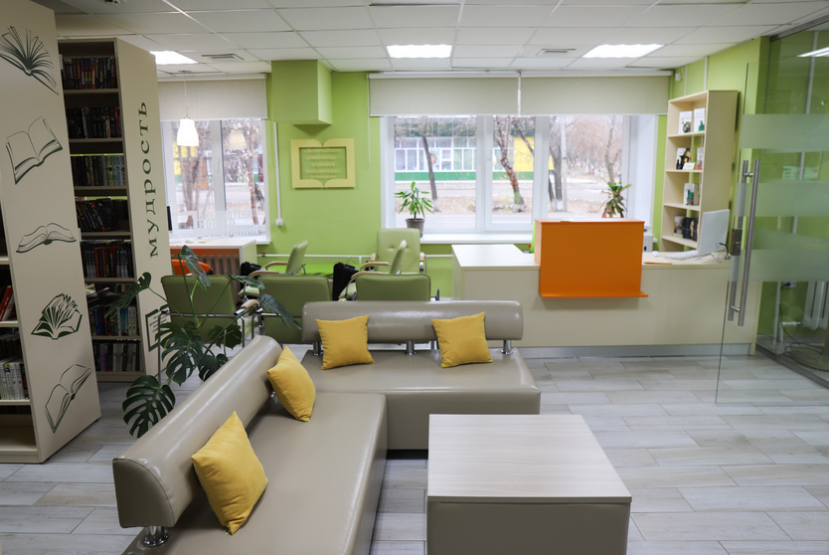
Город Иланский Красноярского края

Slide 7
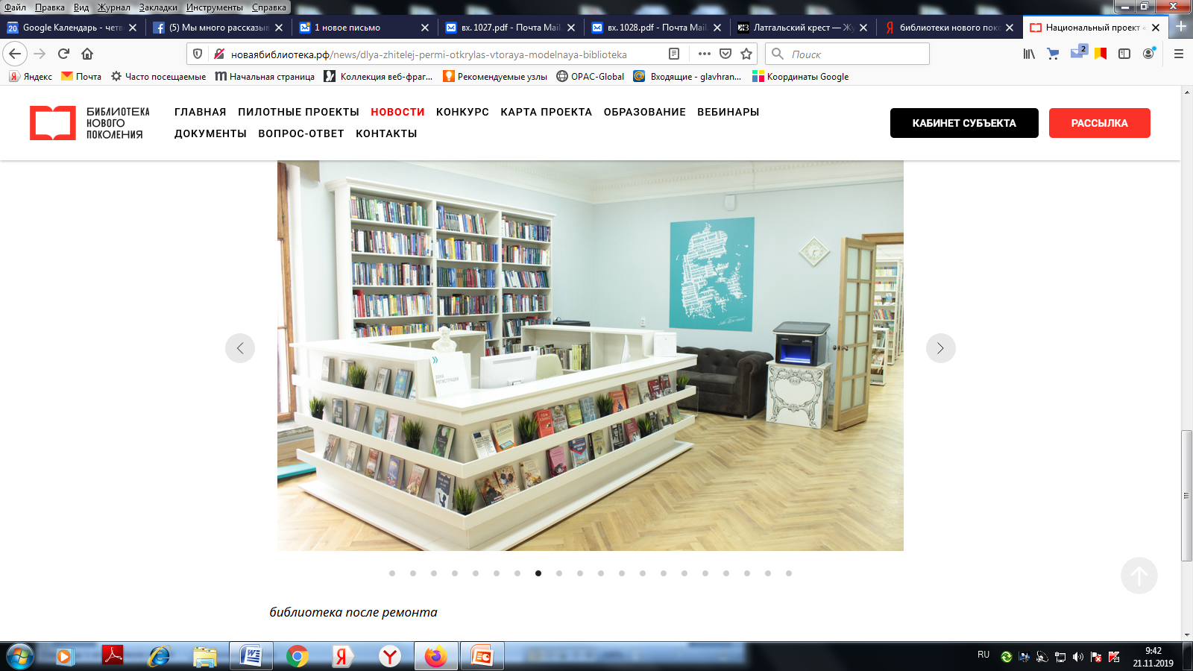
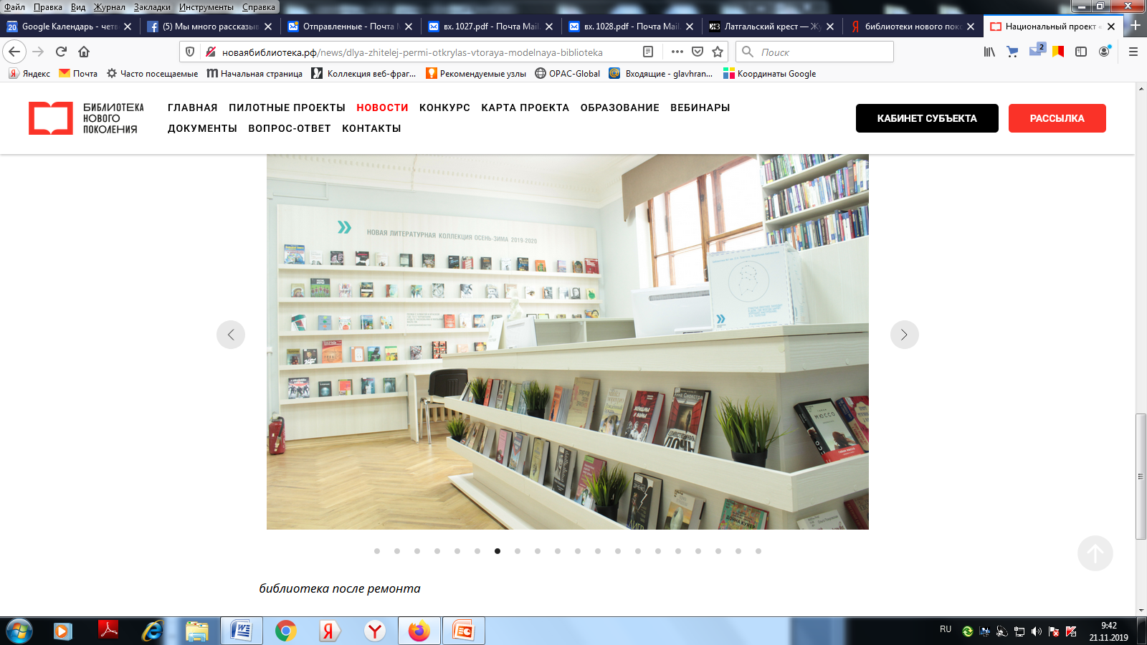
Муниципальная библиотека №1 имени Л.Н. Толстого, Пермь

Slide 8
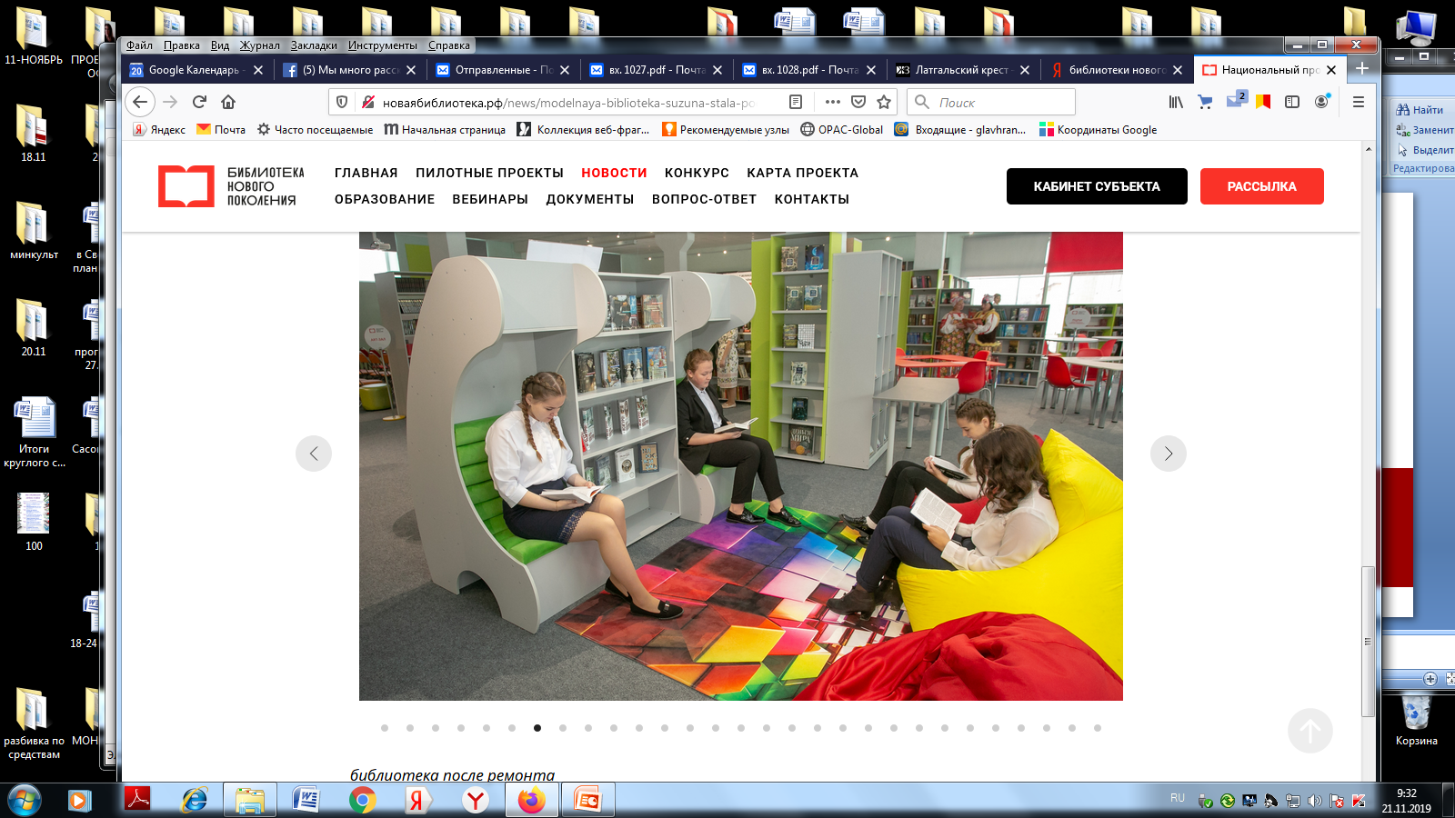
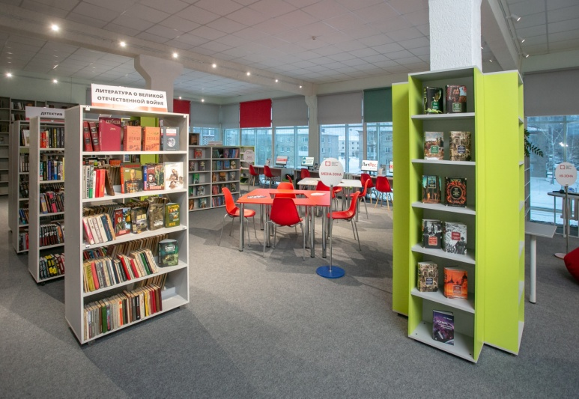
Сузунская Центральная библиотека Новосибирской области

Slide 9
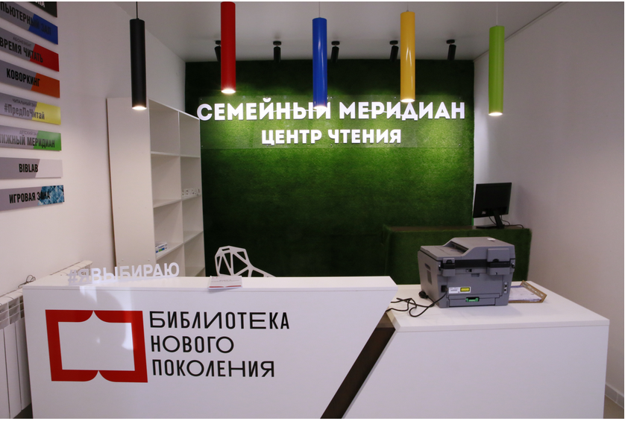
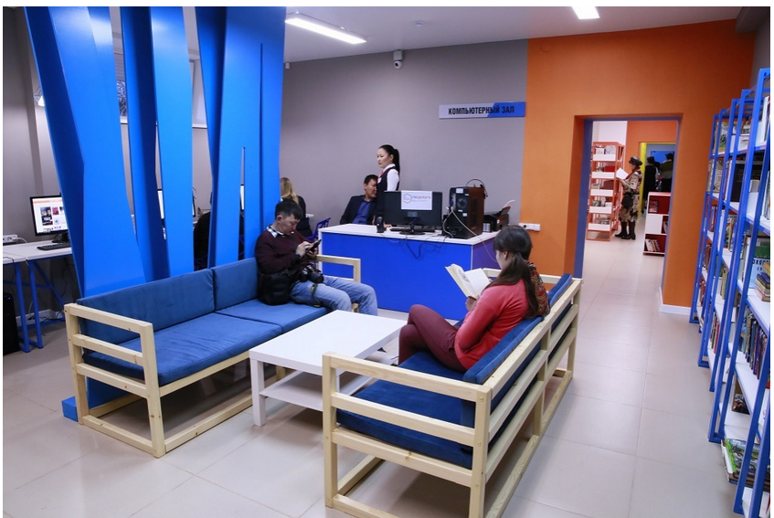
Модельная библиотека в Улан-Удэ, Бурятия
.

Slide 10
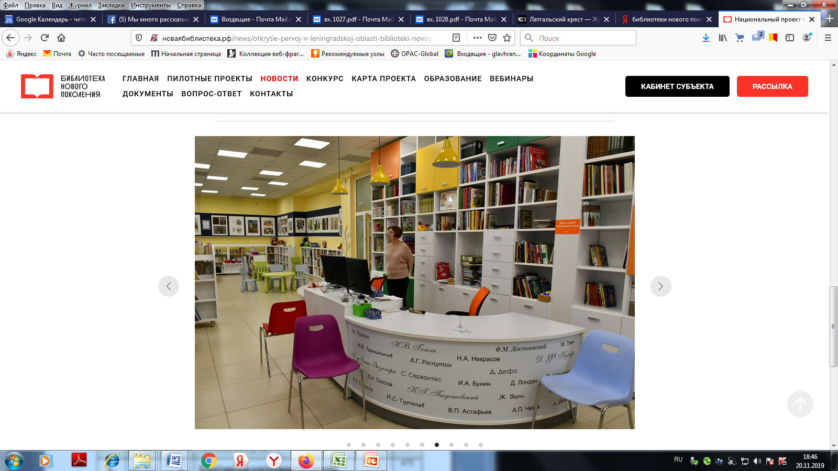
Тосненская центральная районная детская библиотека, Ленинградская область
.

Slide 11
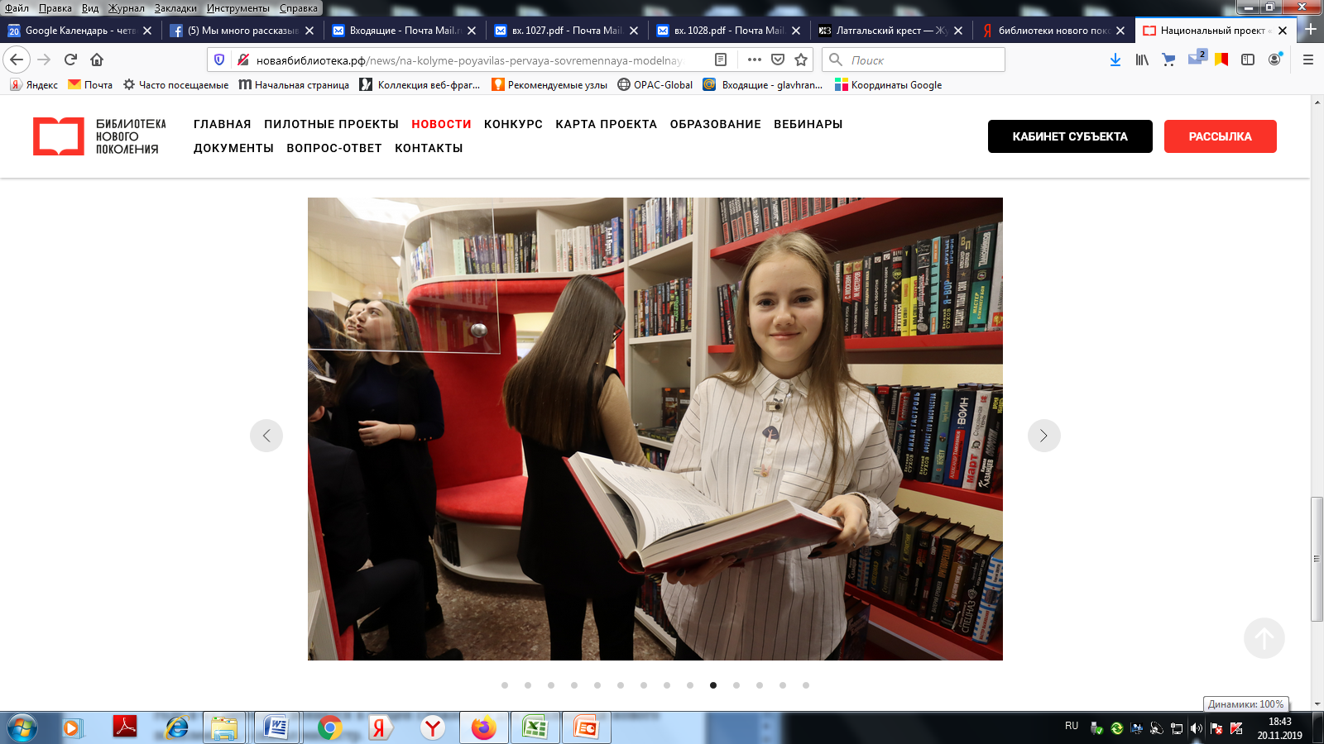
Центральная библиотека поселка Палатка, Магаданская область
.

Slide 12
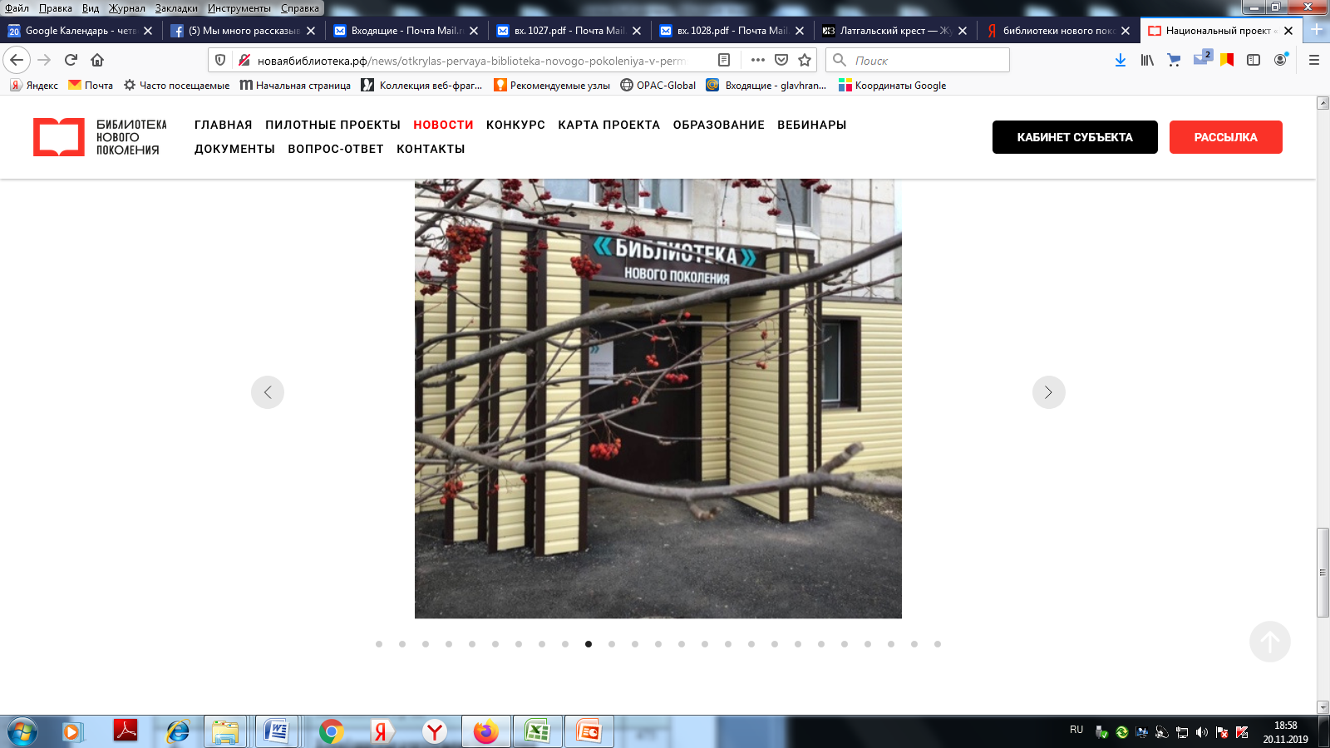
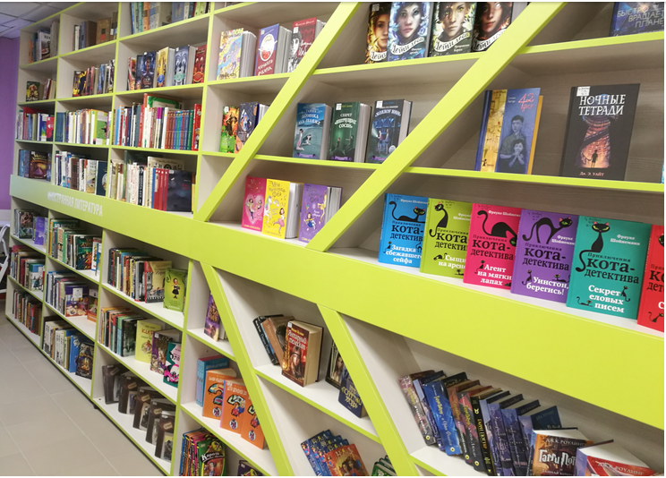
Библиотека №8 имени Островского города Перми
.

Slide 13
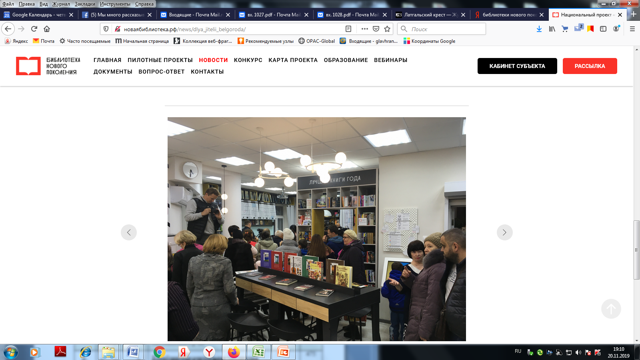
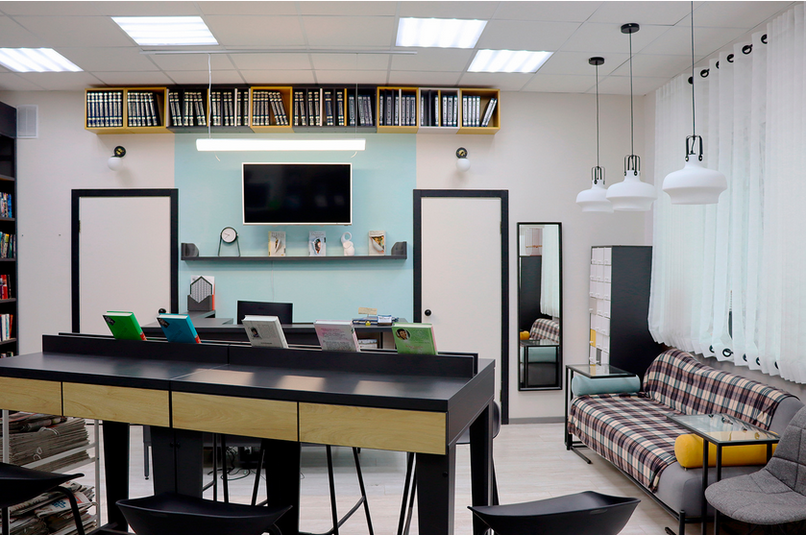
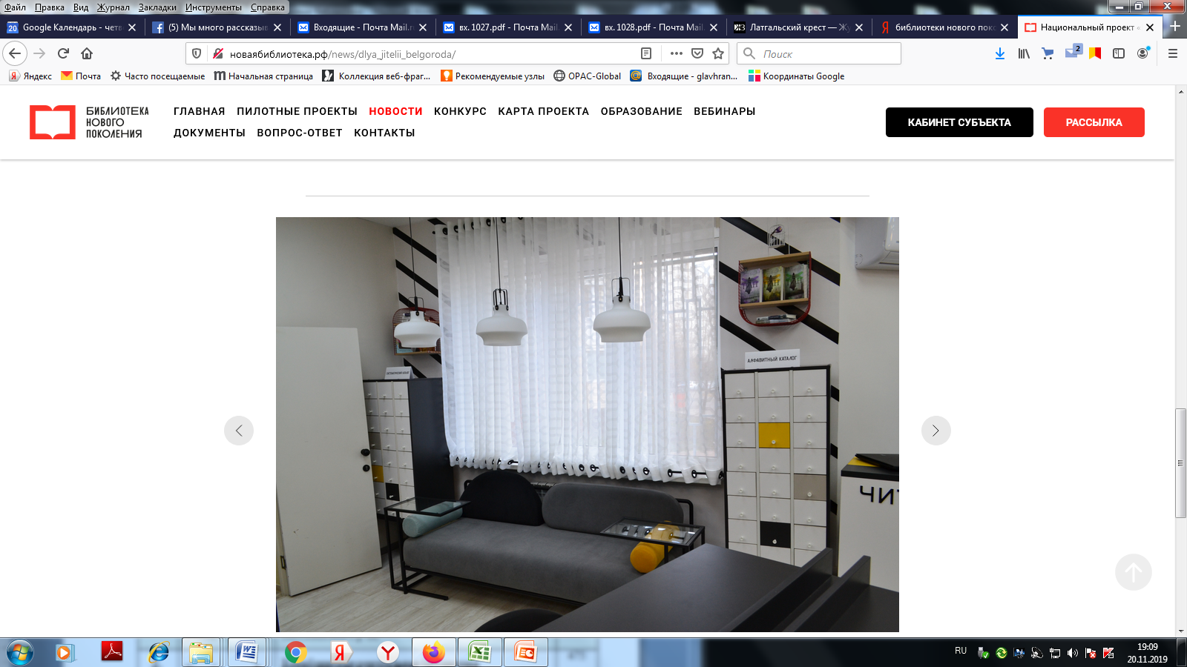
Белгород, библиотека-филиал № 20
.

Slide 14
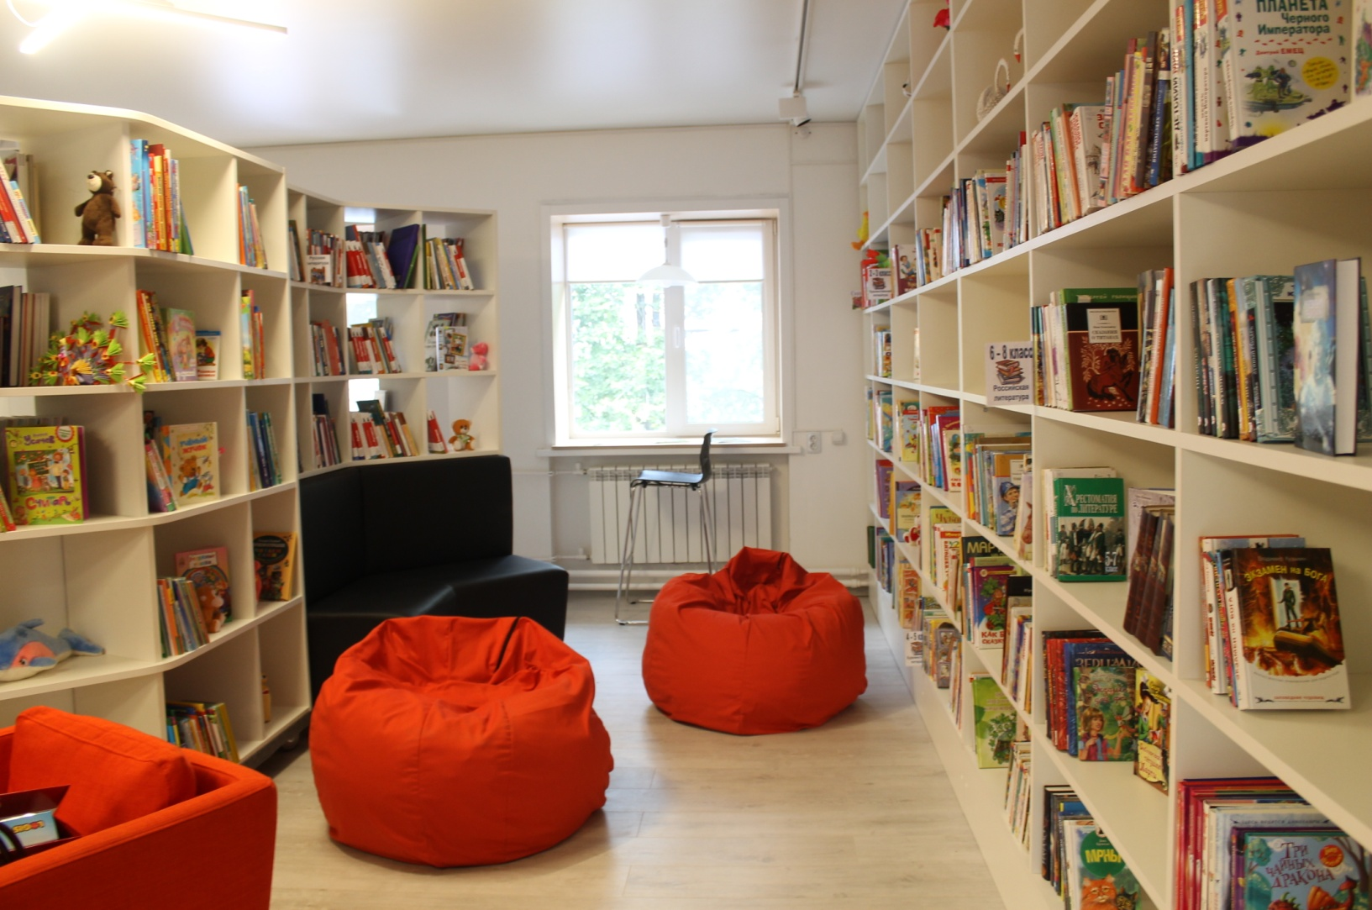
Батуринская библиотека Рыбновского района Рязанской области
.

Slide 15
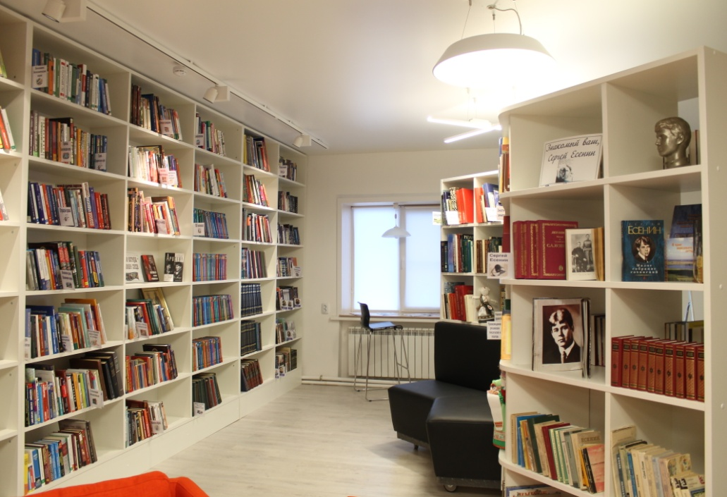
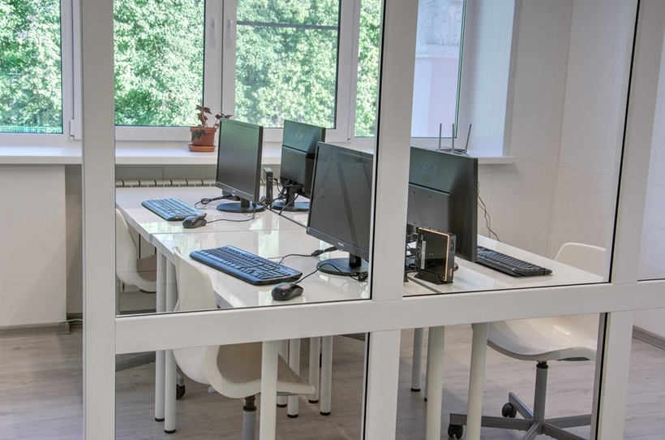
Батуринская библиотека Рыбновского района Рязанской области
.

Slide 16
Состав регионального проектного офиса:
Гришина Наталья Николаевна – директор ГБУК РО «Рязанская областная универсальная научная библиотека им. Горького», руководитель проектного офиса;
Селявин Сергей Владимирович – заместитель начальника отдела координации деятельности учреждений культуры министерства культуры и туризма Рязанской области, заместитель руководителя проектного офиса;
Просин Александр Александрович – первый заместитель директора ГБУК РО «Рязанская областная универсальная научная библиотека им. Горького», заместитель руководителя проектного офиса;
Винокурова Светлана Алексеевна – заместитель директора ГБУК РО «Рязанская областная универсальная научная библиотека им. Горького» по развитию;
Полымова Алла Дуйшенбековна – заместитель директора ГБУК РО «Рязанская областная универсальная научная библиотека им. Горького» по экономике и финансам; Чебрякова Галина Николаевна – начальник отдела автоматизации ГБУК РО «Рязанская областная универсальная научная библиотека им. Горького»;
Окружная Татьяна Николаевна – директор ГБУК РО «Рязанская областная детская библиотека»;
Лунева Ольга Александровна – директор ГБУК РО «Рязанская областная специальная библиотека для слепых»;
Серикова Елена Владимировна – главный специалист отдела координации деятельности учреждений культуры министерства культуры и туризма Рязанской области.
Долотина Галина Александровна – заведующий отделом организационно-методической и образовательной деятельности ГБУК РО «Рязанская областная универсальная научная библиотека им. Горького»;
Елизарова Марина Вячеславовна – заведующий сектором отдела организационно-методической и образовательной деятельности ГБУК РО «Рязанская областная универсальная научная библиотека им. Горького»;

Slide 17
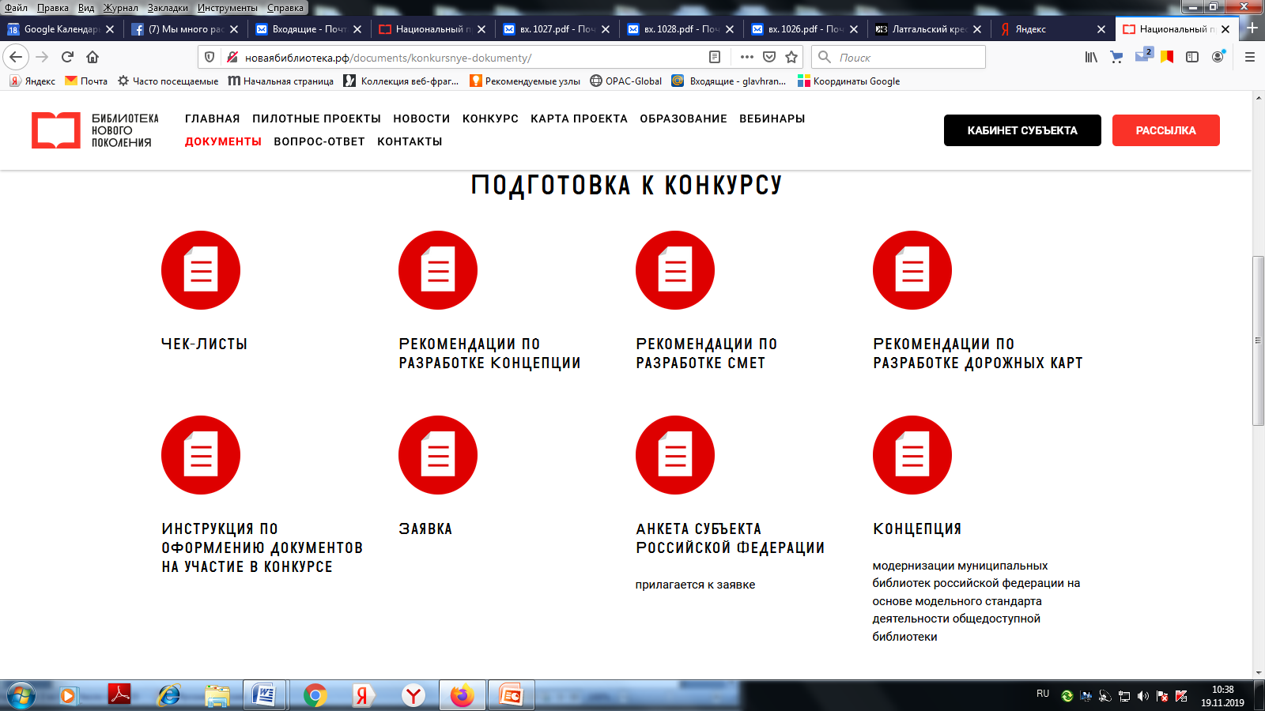
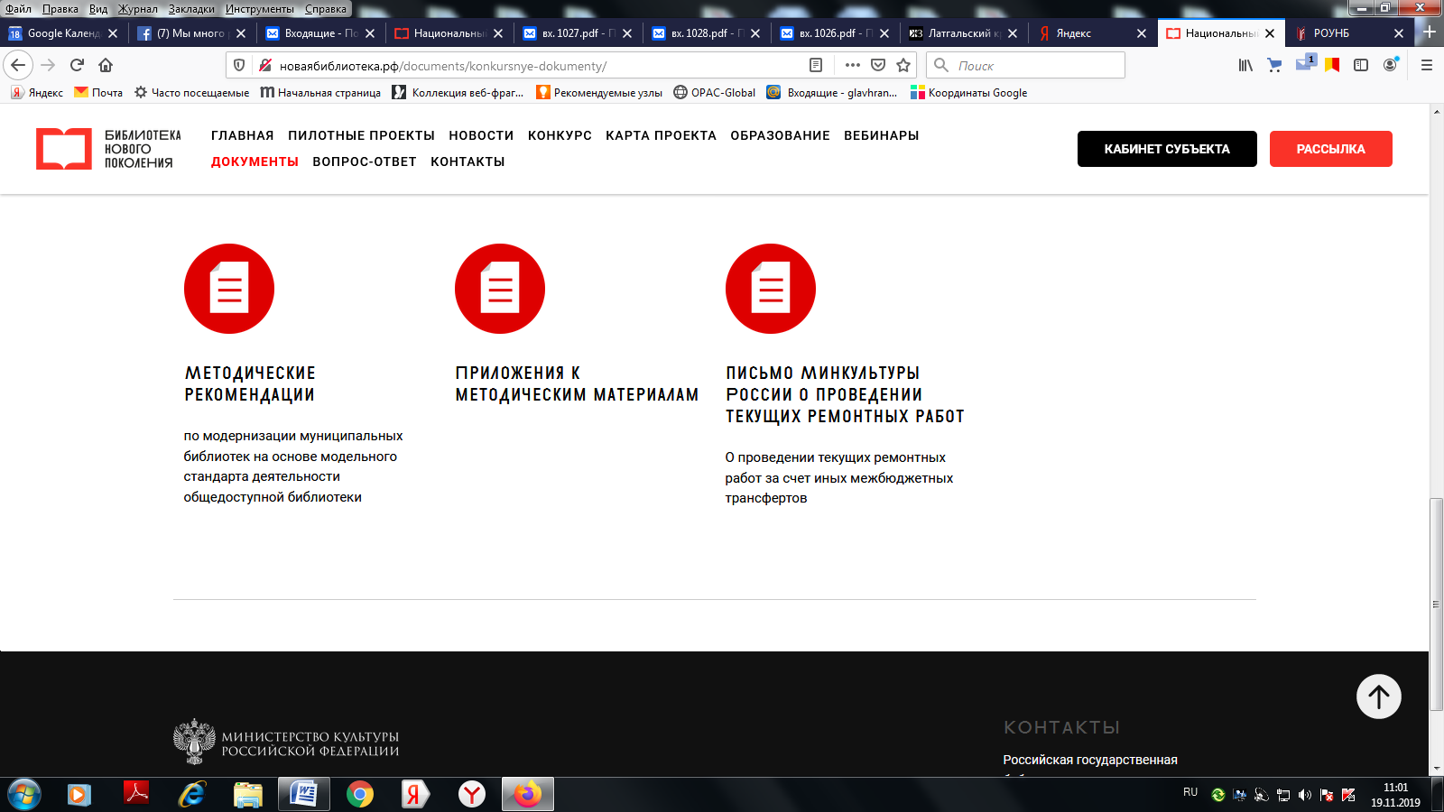
.

Slide 18
Сроки подачи заявок на 2020 год
1 – 18 июля 2019 года
78 субъектов РФ, 52 победили

Slide 19
Итоги конкурса на 2020 год
Регионы, подавшие заявки | 78
в т.ч. ЦФО | 17
Количество библиотек, в т.ч. | 531
Центральные библиотеки | 214
Муниципальные библиотеки | 226
Детские библиотеки | 91
Победители | 110
Центральные библиотеки | 30
Муниципальные библиотеки | 50
Детские библиотеки | 30

Slide 20
Участники конкурса от Рязанской области на 2020 год
№ | Район | Библиотека | Федеральный бюджет | Региональный бюджет
1 | г. Рязань | Центральная городская библиотека им. С.А. Есенина | 10 000 000. | 13 449 179
2 | г. Касимов | Центральная библиотека им. Л.А. Малюгина г. Касимова | 10 000 000 | 1 471 631,48
3 | Пителинский район | Центральная районная библиотека им. Б.А. Можаева | 10 000 000 | -
4 | Кораблинский район | Кораблинская центральная библиотека | 10 000 000 | 972 263
5 |  | Кораблинская детская библиотека | 5 000 000 | -
6 | Рыбновский район | Рыбновская детская библиотека | 5 000 000 | 1 600 889
7 | Спасский район | Ижевская сельская библиотека Спасского района | 5 000 000 | 150 000

Slide 21
Библиотеки-победители конкурса на 2020 год
№ | Район | Библиотека | Федеральный бюджет
1 | г. Касимов | Центральная библиотека им. Л.А. Малюгина г. Касимова | 10 000 000
2 | Рыбновский район | Рыбновская детская библиотека | 5 000 000
3 | Спасский район | Ижевская сельская библиотека Спасского района | 5 000 000

Slide 22
Итоги конкурса на 2020 год, ЦФО
 |  | заявлено |  | Победители
 | Регионы ЦФО | ЦБ | мун/дет | ЦБ | мун | дет
1 | Белгородская область | 4 | 1 |  | 1 | -
2 | Брянская область | - | 2 | - | - | -
3 | Владимирская область | 1 | 3 | - | - | -
4 | Воронежская область | 1 | 5 | - | 1 | 1
5 | Ивановская область | - | 2 | - | 2 | -
6 | Калужская область | 2 | 4 | - | - | -
7 | Костромская область | 5 | 10 | - | - | -
8 | Курская область | 2 | 2 | - | - | -
9 | Липецкая область | - | 2 | - | 2 | -
10 | Московская область | 5 | 15 | 1 | 2 | -
11 | Орловская область | 4 | 1 | 1 | - | 1
12 | Рязанская область | 4 | 3 | 1 | 1 | 1
13 | Смоленская область | 2 | - | 1 | - | -
14 | Тамбовская область | 5 | 5 | - | - | 1
15 | Тверская область | 1 | 3 | - | - | -
16 | Тульская область | 1 | 3 | 1 | 1 | -
17 | Ярославская область | 4 | 5 | - | 1 | 3

Slide 23
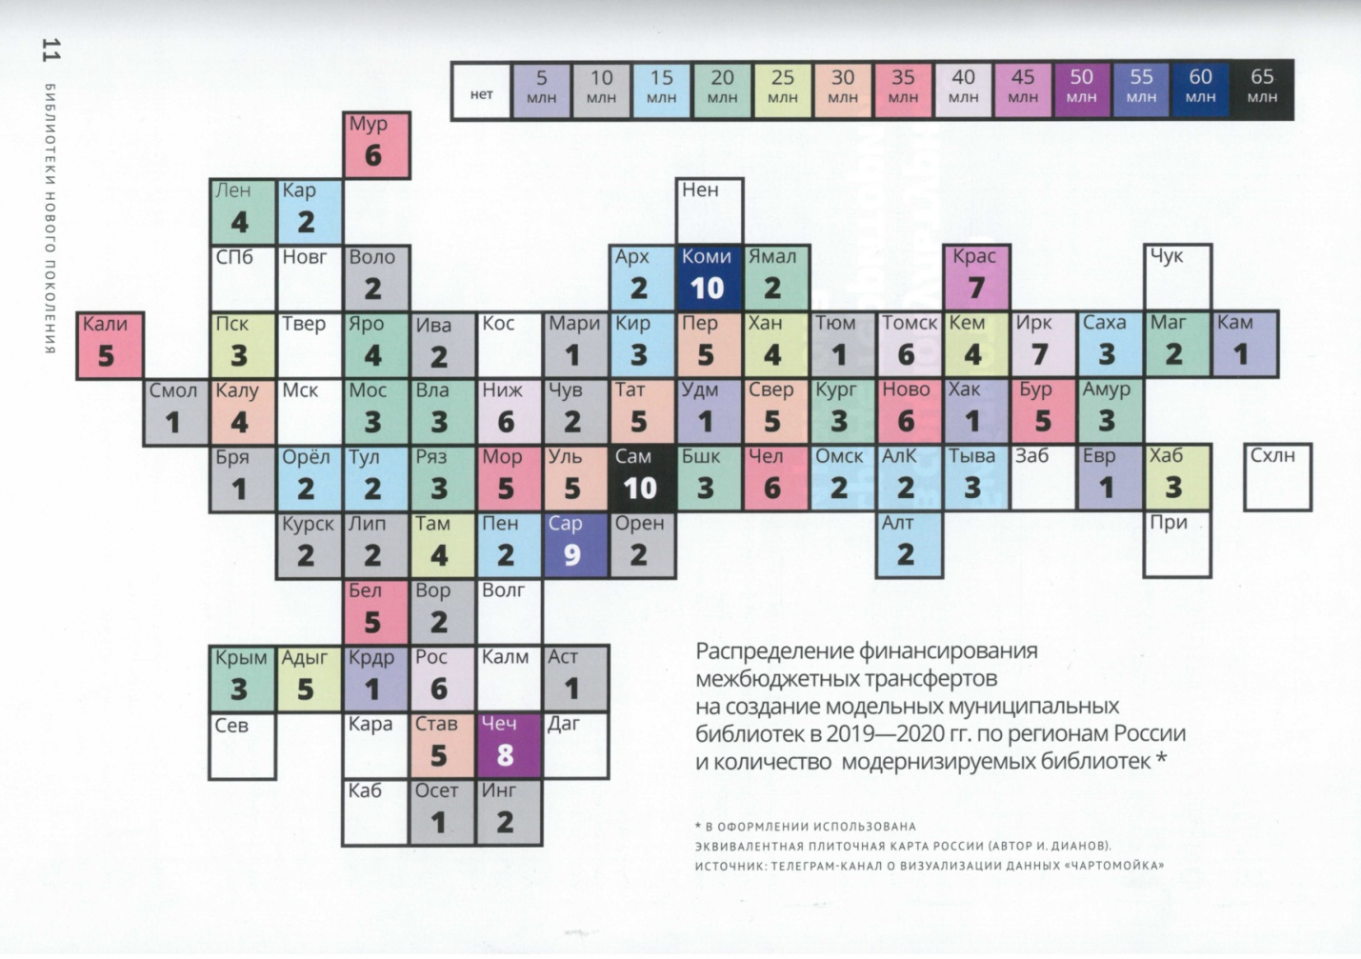
Охват проекта в 2019 – 2020 годах

Slide 24
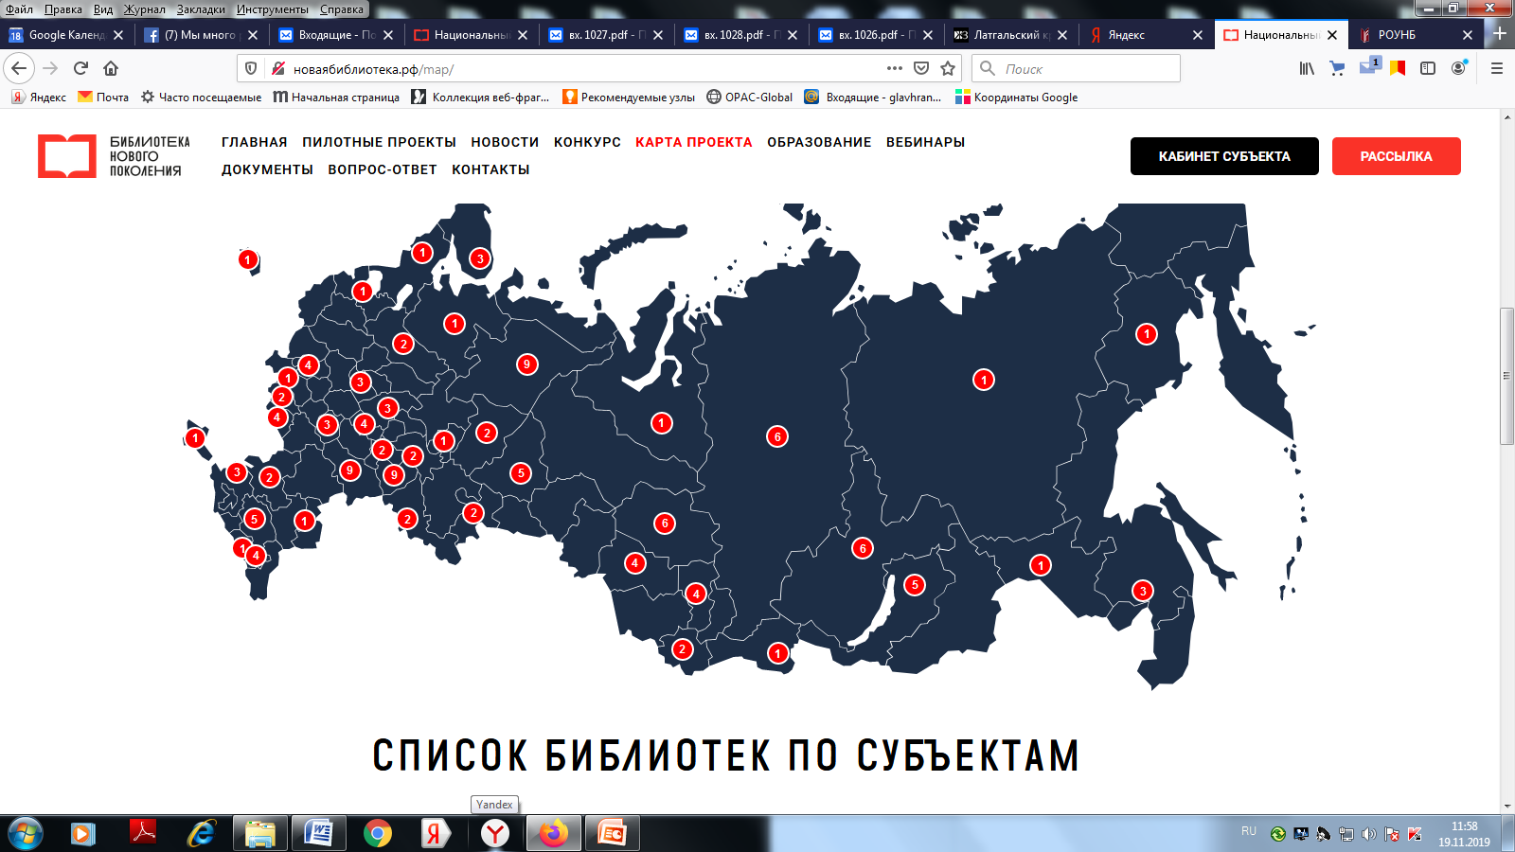
Интерактивная карта проекта
.

Slide 25
«Дорожная карта» реализации проектов на 2020 год
№ | Мероприятие | Срок исполнения | Ответственный
1 | Предоставление данных для сайта новаябиблиотека.рф и для Битрикс24 выполнено | до 15 ноября 2019 | Субъект РФ
2 | Подготовка дизайн-проекта дизайн-проекты готовы | до 01 декабря 2019 | Субъект РФ
3 | Подписание Распоряжение Правительства РФ о распределении средств, доведение уведомлений до субъектов РФ | до 15 декабря 2019 | Минкультуры России
4 | Подготовка выписки из сводной бюджетной росписи для заключения соглашения с Минкультуры России | до 20 декабря 2019 | Субъект РФ
5 | Предоставление актуализированной дорожной карты | до 21 декабря 2019 | Субъект РФ
6 | Предоставление сметы, уточненной согласно дизайн-проекту | до 21 декабря 2019 | Субъект РФ
7 | Заключение соглашений между Минкультуры России и субъектом РФ | до 31 декабря 2019 | Минкультуры России, субъект РФ
8 | Согласование ПСД (проетно-сметная документация), подготовка необходимых документов для проведения конкурсных процедур и заключения договоров | до 31 декабря 2019 | Субъект РФ
9 | Внесение уточненной дорожной карты в систему мониторинга проекта (Битрикс24) | до 31 декабря 2019 | Субъект РФ, РГБ
.

Slide 26
10 | Предоставление еженедельной отчетности о ходе реализации проекта (кассовое исполнение, закрывающие документы, договоры) | январь - декабрь 2020 (каждый понедельник строго до 15:00 по Москве) | Субъект РФ
11 | Заключение соглашений между субъектом РФ и муниципалитетами | до 01 февраля 2020 | Субъект РФ
12 | Предоставление заявок на ПОФ (предельный объем финансирования) | в соответствии с потребностью субъекта в оплате товаров/услуг, ежеквартально до 27 числа месяца, предшествующего оплате | Субъект РФ
13 | Обучение сотрудников проектных офисов и муниципальных библиотек субъектов РФ в РГБ | 1-2 квартал 2020 | Субъект РФ, РГБ
14 | Отчет о расходовании средств субъектов в эл.бюджете | ежеквартально (до 15 апреля 2020, 15 июля 2020, 15 октября 2020) | Субъект РФ
15 | Заключение 100 % договоров | до 01 июня 2020 | Субъект РФ
16 | Капитальный и текущий ремонт библиотек | до 15 июля 2020 | Субъект РФ
17 | Подключение к НЭБ | до 01 августа 2020 | Субъект РФ
18 | Поставка книг, периодики, мебели, оборудования для библиотек, подписание 100 % закрывающих документов | до 01 сентября 2020 | Субъект РФ
19 | Сборка мебели, подключение оборудования в библиотеках | до 15 сентября 2020 | Субъект РФ
20 | Расстановка фонда в библиотеках | до 25 сентября 2020 | Субъект РФ
21 | 100 % кассовое исполнение | до 01 октября 2020 | Субъект РФ
22 | Открытие библиотек | до 01 октября 2020 | Субъект РФ
.

Slide 27
Планы на 2021 год
№ | Наименование библиотеки | Статус библиотеки (центральная/муниципальная)
1 | Центральная библиотека Сасовского муниципального района | центральная
2 | Центральная библиотека г. Сасово | центральная
3 | Центральная библиотека им. Н.С.Гумилева Шиловского муниципального района | центральная
4 | Муниципальное учреждение культуры «Центральная районная библиотека муниципального образования – Пронский муниципальный район» | центральная
5 | Центральная библиотека Спасского муниципального района | центральная
6 | Детская библиотека Александро-Невского муниципального района | муниципальная
7 | Федоровская сельская библиотека Захаровского муниципального района | муниципальная
8 | Елатомскаяпоселковая библиотека Касимовского муниципального района | муниципальная
9 | Кипчаковская сельская библиотека Кораблинского муниципального района | муниципальная
10 | Хиринская сельская библиотека Рязанского муниципального района | муниципальная
11 | Городская библиотека №1 г.Ряжска Ряжского муниципального района | муниципальная
12 | Ершовская сельская библиотека Старожиловского муниципального района | муниципальная
13 | Детская библиотека им. А.В. Ганзен г. Касимова | муниципальная

Slide 28
Планы на 2022 год
№ | Наименование библиотеки | Статус библиотеки (центральная/мун-ая)
1 | Ермишинская центральная библиотека | центральная
2 | Муниципальное бюджетное учреждение культуры «Централизованная система детских библиотек города Рязани» | центральная
3 | Каширинская сельская библиотека Александро-Невского муниципального района | муниципальная
4 | Енкаевская библиотека Кадомского муниципального района | муниципальная
5 | Пехлецкая сельская библиотека Кораблинского района | муниципальная
6 | Детская библиотека Милославского муниципального района | муниципальная
7 | Октябрьская детская библиотека Михайловского муниципального района | муниципальная
8 | Вослебовская сельская библиотека Скопинского муниципального района | муниципальная
9 | Казинская сельская библиотека Скопинского муниципального района | муниципальная
10 | Корневская сельская библиотека Скопинского муниципального района | муниципальная
11 | Баграмовская сельская библиотека Рыбновского муниципального района | муниципальная
12 | Детская библиотека Шацкого муниципального района | муниципальная
13 | Лесновская детская библиотека Шиловского муниципального района | муниципальная

Slide 29
Заявки на конкурс 2021 года
№ | Наименование библиотеки | Статус библиотеки
1 | Детская библиотека Александро-Невского муниципального района | муниципальная
2 | Федоровская сельская библиотека Захаровского муниципального района | муниципальная
3 | Елатомская поселковая библиотека Касимовского муниципального района | муниципальная
4 | Пехлецкая сельская библиотека Кораблинского муниципального района | муниципальная
5 | Хиринская сельская библиотека Рязанского муниципального района | муниципальная
6 | Городская библиотека №1 г. Ряжска Ряжского муниципального района | муниципальная
7 | Центральная библиотека Сасовского муниципального района | центральная
8 | Центральная библиотека Спасского муниципального района | центральная
9 | Ершовская сельская библиотека Старожиловского муниципального района – произведен ремонт в 2019 г. | муниципальная
10 | Детская библиотека им. А.В. Ганзен г. Касимова | муниципальная
11 | Центральная городская библиотека им. С.А. Есенина, г. Рязань | центральная
12 | Центральная районная библиотека им. Б.А. Можаева Пителинского района | центральная
13 | Детская библиотека Ухоловского муниципального района | муниципальная

Slide 30
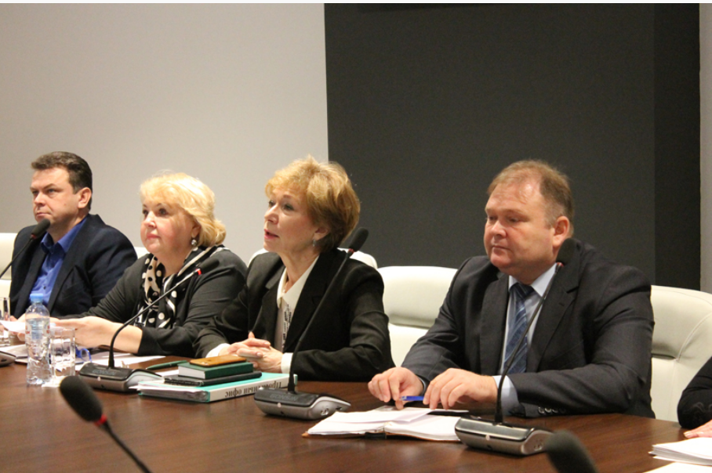
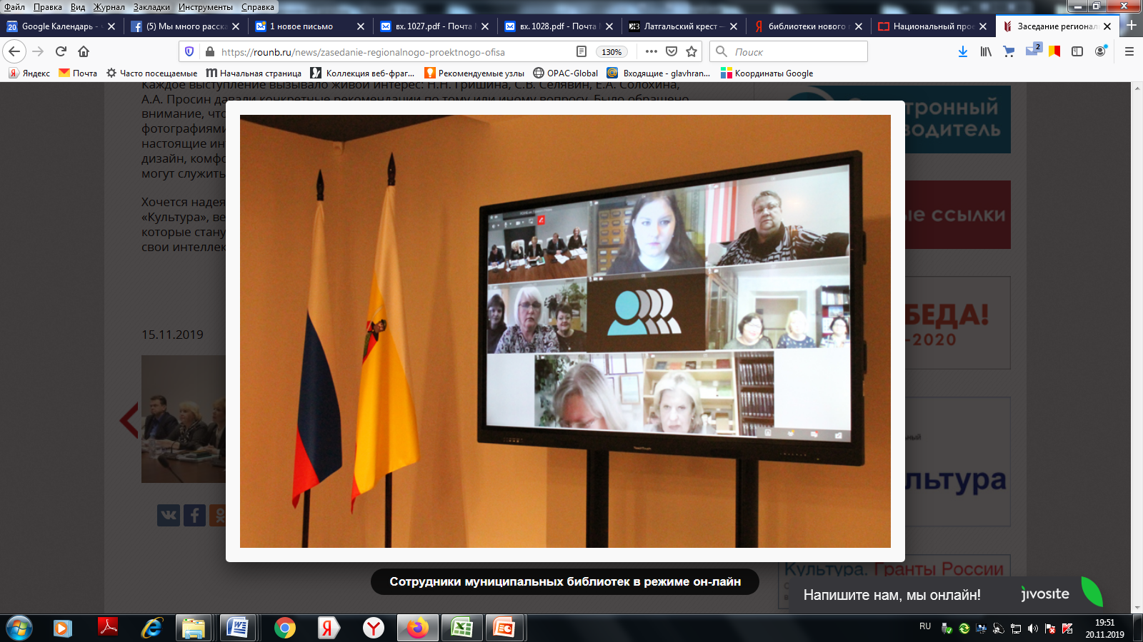
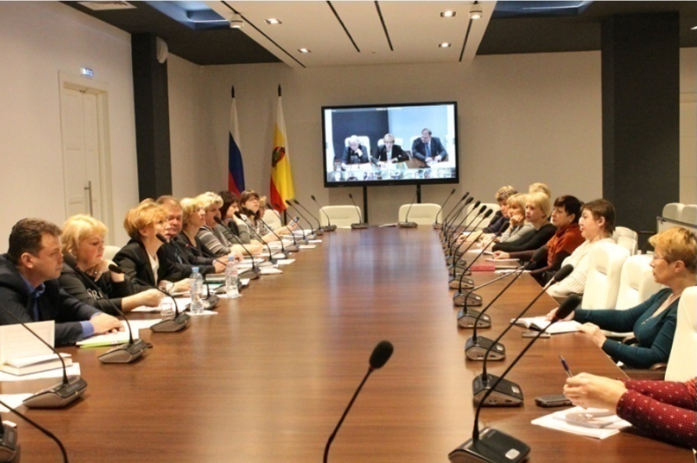
Заседание 15 ноября 2019 года
.

Slide 31
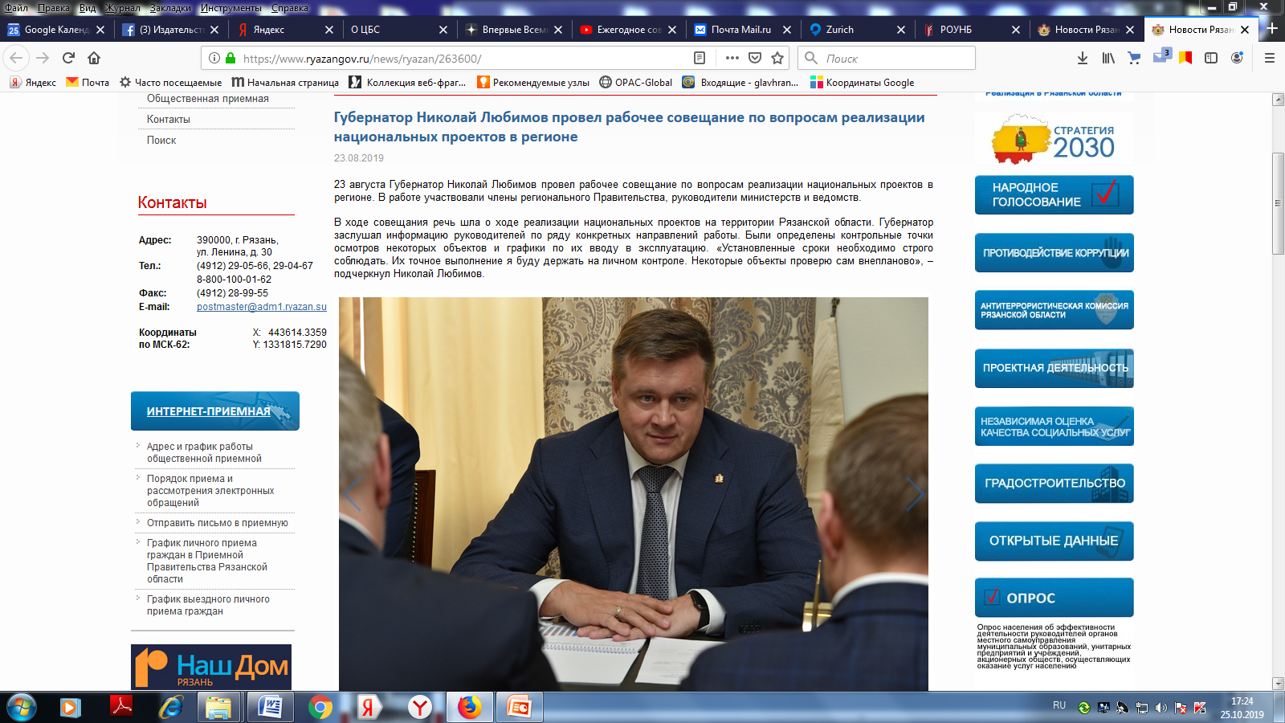
Национальные проекты в Рязанской области
Губернатор Н.В. Любимов: «Нацпроекты – это инструмент достижения национальных целей, и мы их должны добиться»
Использованы материалы сайта Правительства Рязанской области

Slide 32
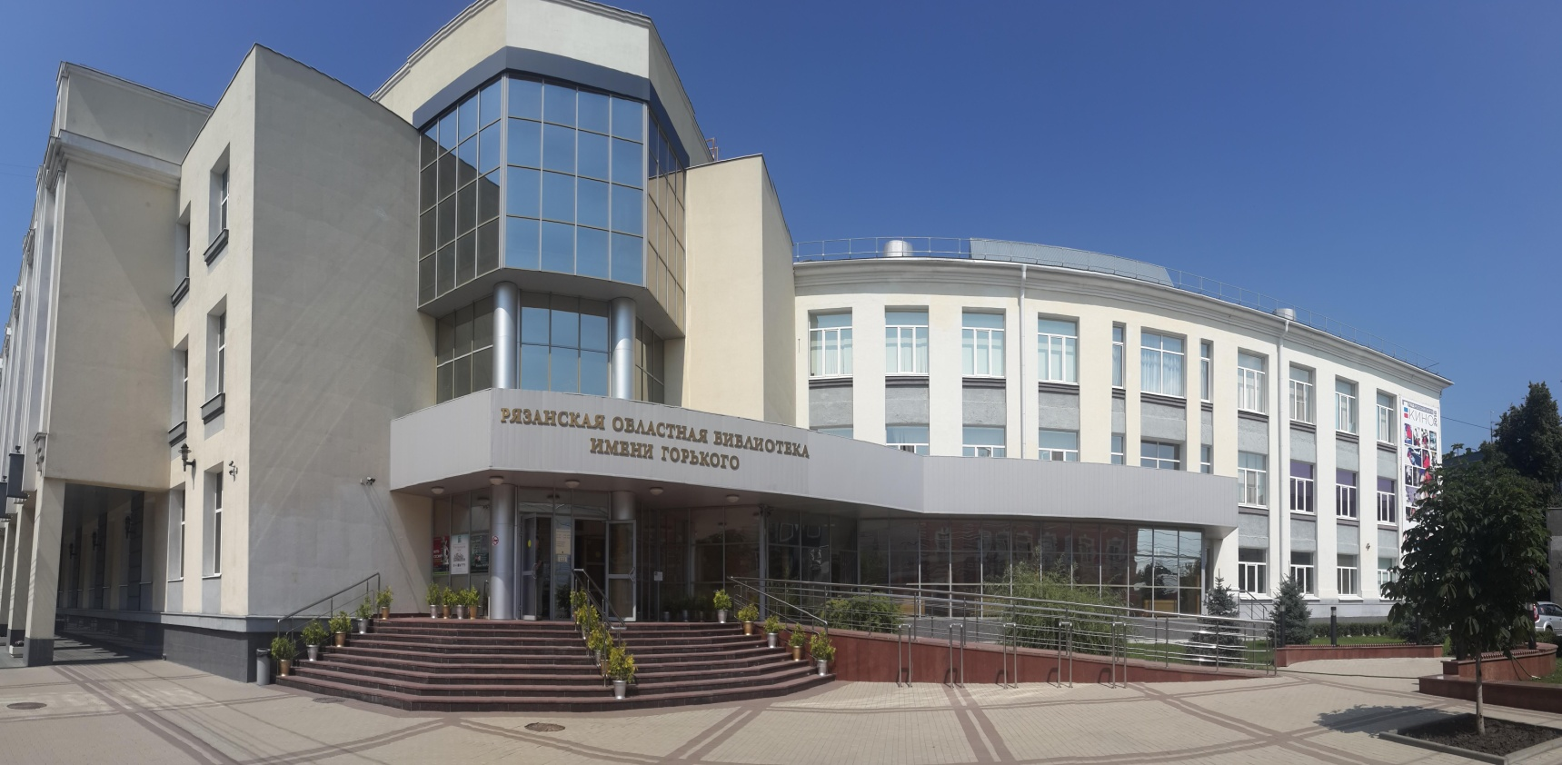
https://culturalforum.ru/
Использованы материалы сайта новаябиблиотека .рф и https://culturalforum.ru/
21.11.2019 г.

